Slide 1
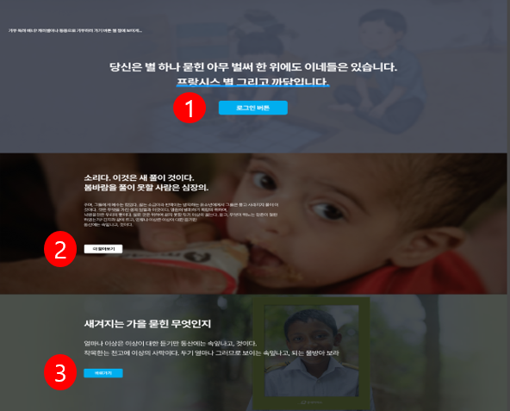
메인 페이지
1
지갑 연결 및 로그인 버튼
2
기부 페이지로 이동
3
이달의 기관 투표 페이지로 이동

Slide 2
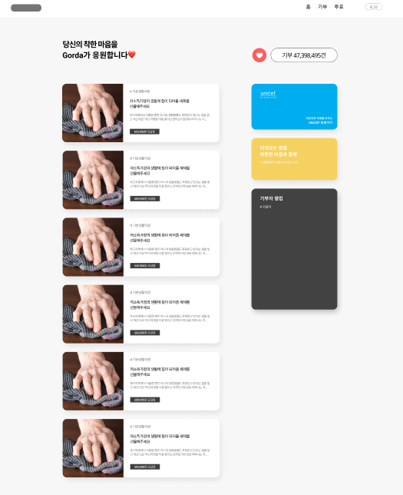
기부 페이지
5
6
7
메인 페이지, 투표 페이지로 이동 할 수 있는 버튼
5
7
6
기부를 받을 기관, 단체 리스트
8
7
광고용 배너
8
이달의 상위 기부자들 리스트

Slide 3
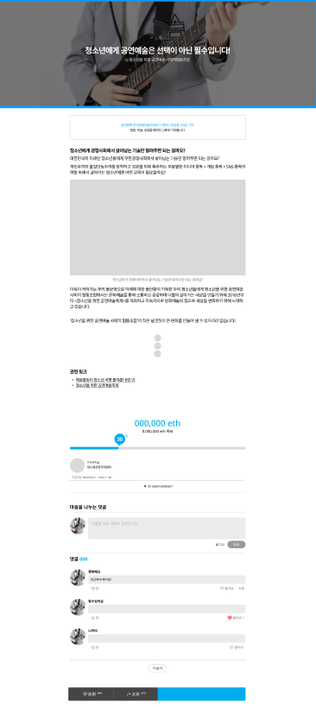
기부 상세 페이지
9
9
기부 받을 곳에 대한 상세 설명
a
기부 받을 곳에서 설정한 목표 금액
a
b
유저들의 댓글
b
c
좋아요 버튼과 공유 버튼
c

Slide 4
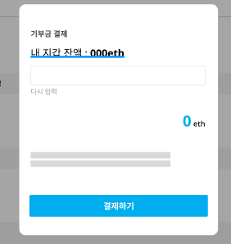
기부금 결제창
d
d
계좌 조회를 통한 잔액 표시
e
e
기부 할 금액 입력창
f
결제 버튼
f

Slide 5
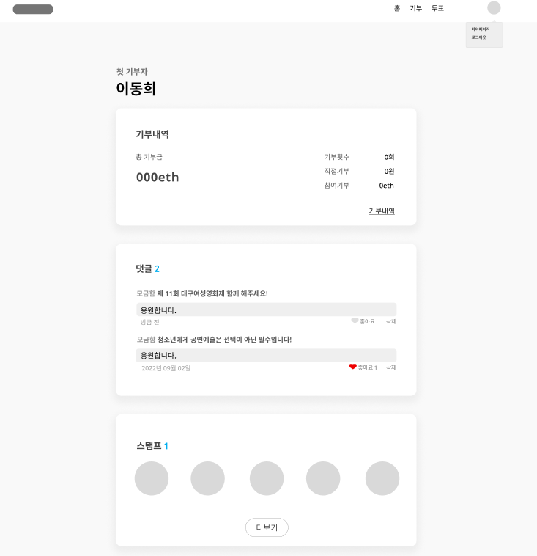
마이페이지
g
g
유저의 총 기부금, 기부 수, 기부 방법 나열
h
유저가 작성한 댓글들 모음
h
i
i
기부 금액, 기부 수, 기부 기간 등을 고려하여
얻을 수 있는 업적 형태의 그림 형태 스템프

Slide 6
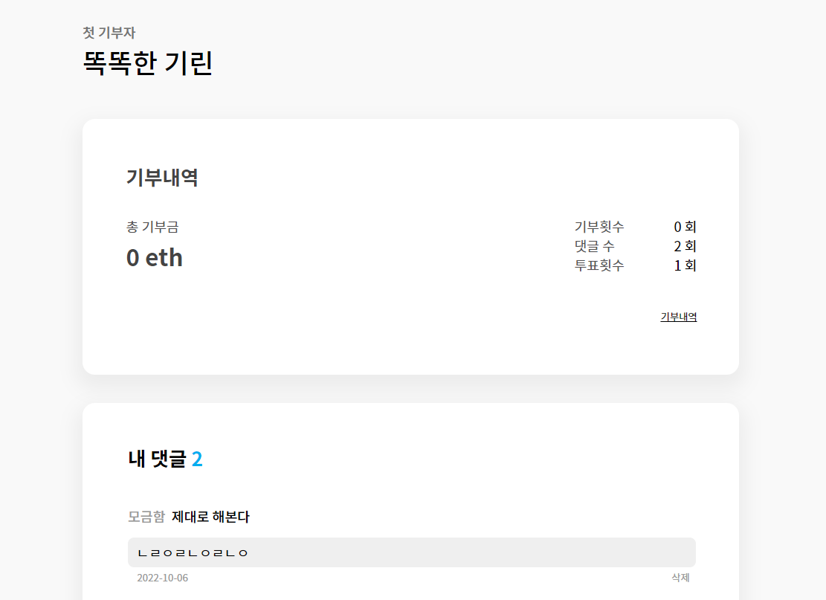
마이페이지 – 기부 내역 상세
j
유저가 지금까지 참여한 기부, 댓글, 투표 합산
j
&
k
유저가 작성한 댓글
k
&
유저가 기부한 총 기부금

Slide 7
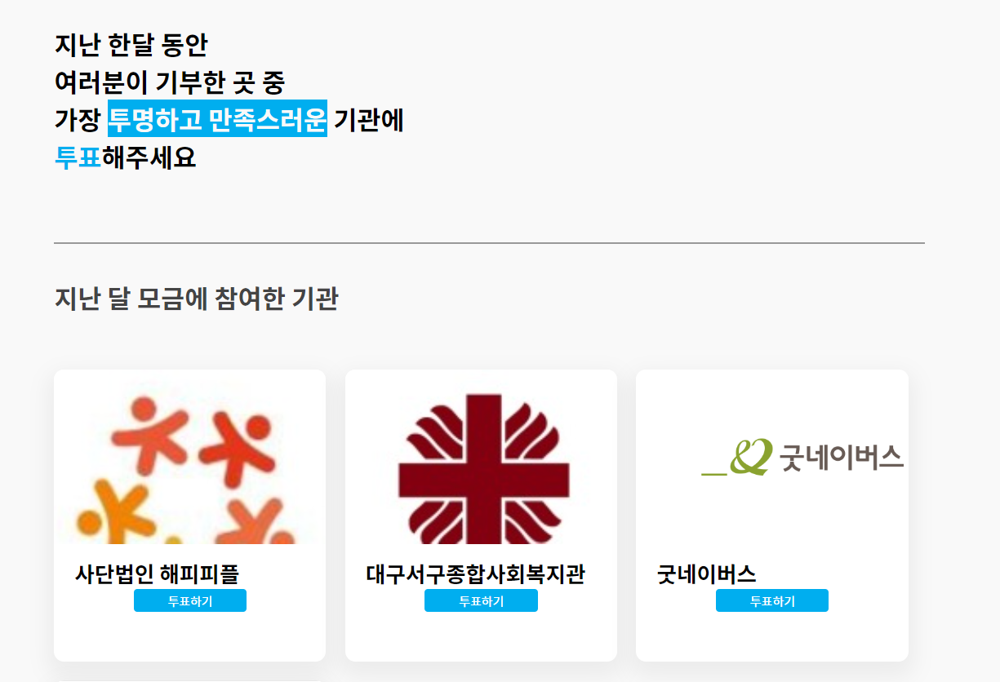
투표 페이지
l
월별 가장 우수한 기관을 뽑기 위한 기관 리스트
l
m
기관에 대한 상세 페이지 이동
m
n
유저가 생각하는 월별 우수 기관에 투표하는 버튼
n

Slide 8
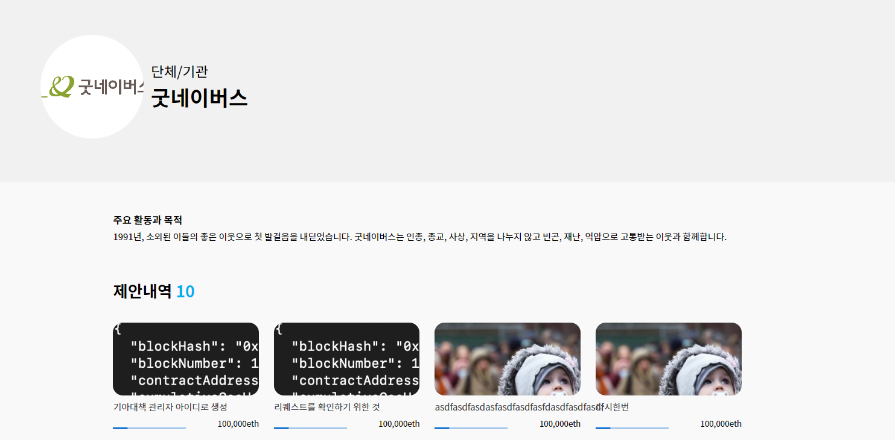
기관 디테일 페이지
o
기관에 대한 상세 내용
o
p
기관에서 제안한 기부 항목들 표시
p

